Slide 1
Тайны водных глубин
Подготовил: Ученик 10А класса
Варламов Арсений
Учитель: Фирсова Ю.Л.

Slide 2
Цель и задачи
Цель: создать сайт с информацией по данной теме.
Задачи:
Расширить представление о мировом океане
Познакомить с методами разведки и освоения водных глубин
Показать проблемы изучения океана и их возможные решения
Рассказать об интересных открытиях, связанных с океаном.
Наглядно отобразить информацию на основе готового продукта в виде сайта

Slide 3
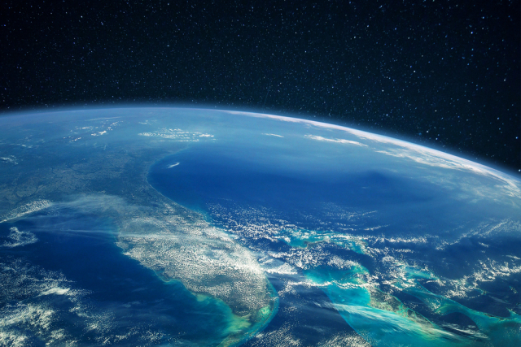
Мировой океан
Мировой океан - основная часть гидросферы, непрерывная, но не сплошная водная оболочка Земли, окружающая материки и острова, и отличающаяся общностью солевого состава.

Slide 4
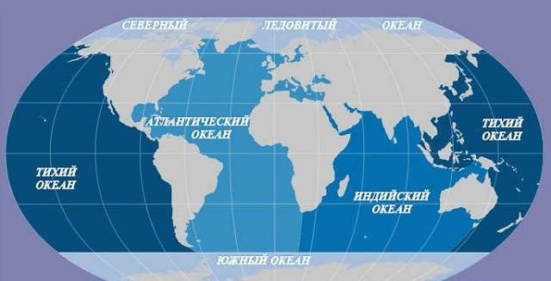
Континенты и большие архипелаги разделяют мировой океан на четыре большие части: Атлантический, Индийский, Тихий и Северный Ледовитый океаны. В 2000 году к выделению из них Международной гидрографической организацией предложен Южный океан.

Slide 5
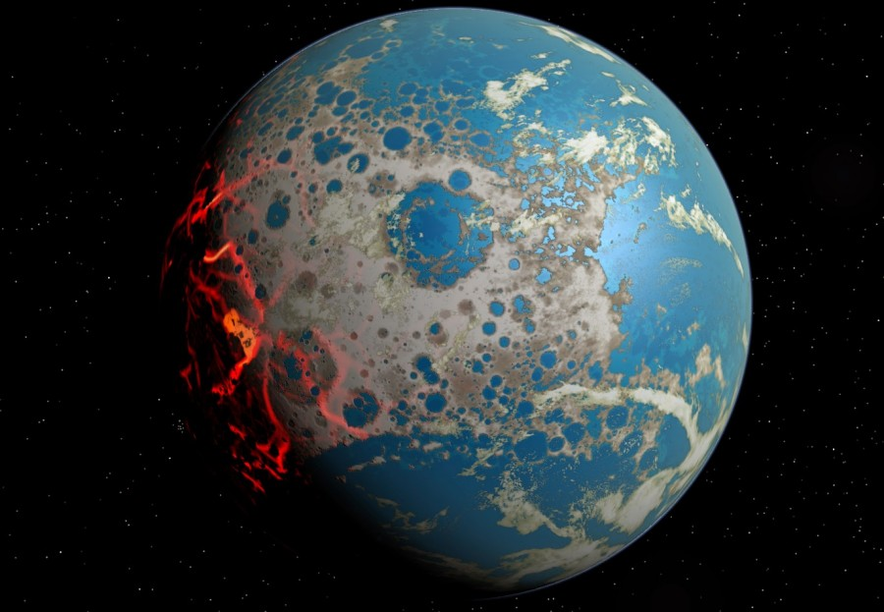

Slide 6
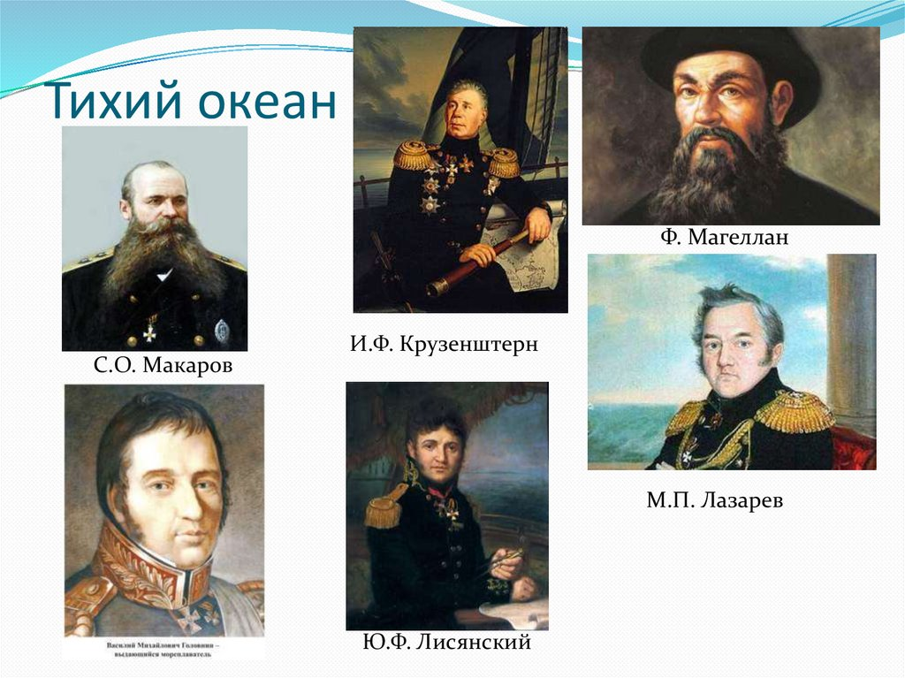
История исследования океана

Slide 7
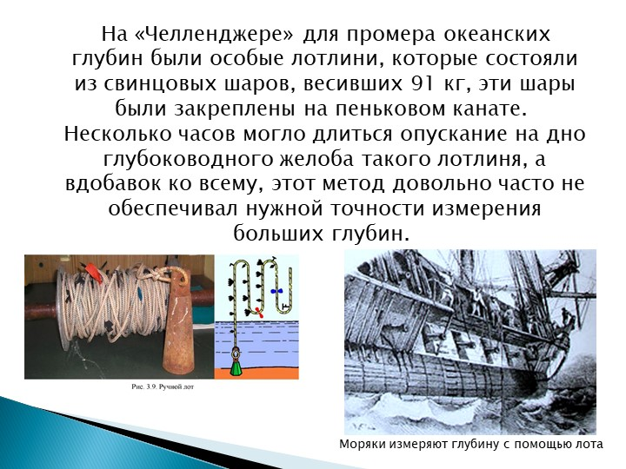
Методы изучения мирового океана

Slide 8
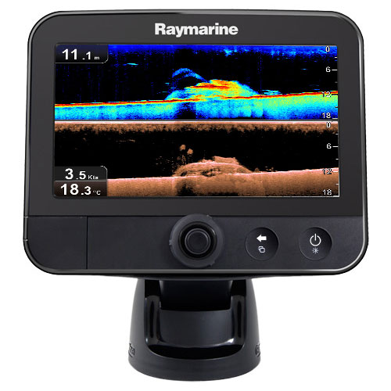

Slide 9
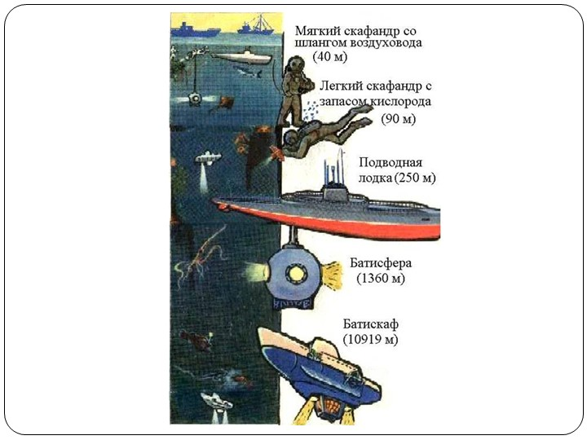

Slide 10
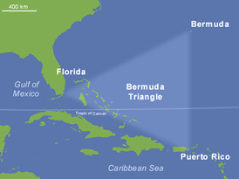
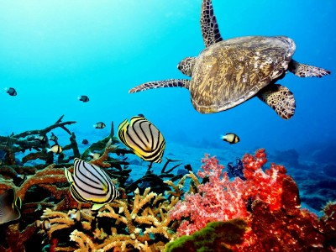
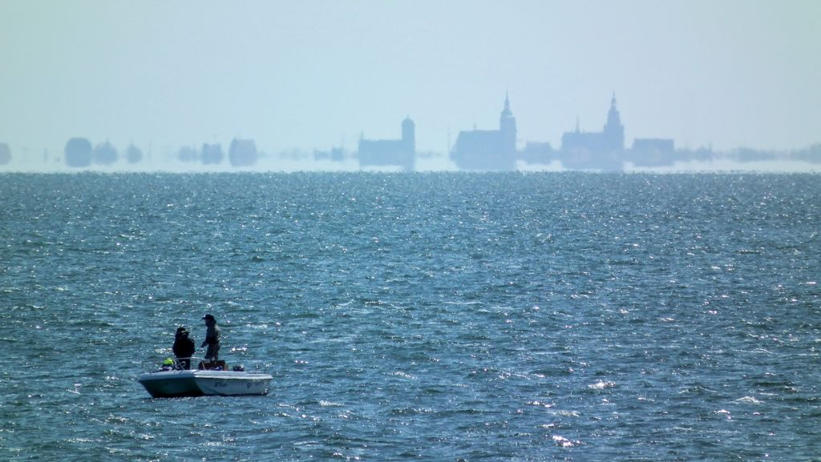
Загадки мирового океана
Бермудский треугольник
Экология
Фата-моргана

Slide 11
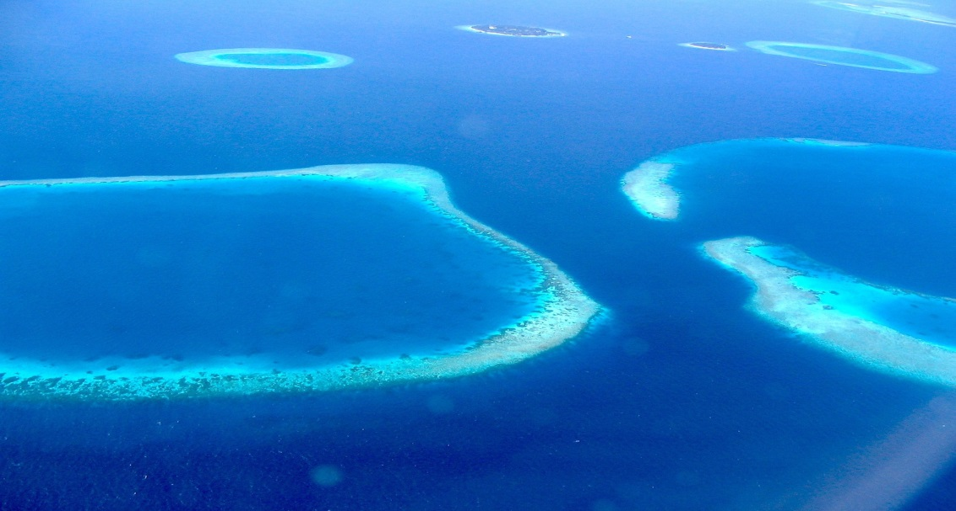
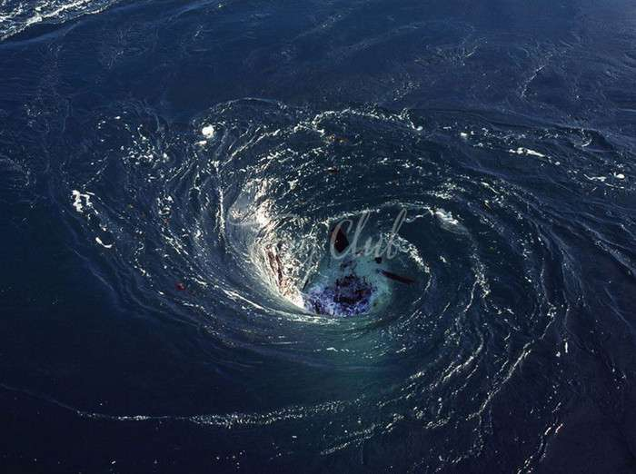
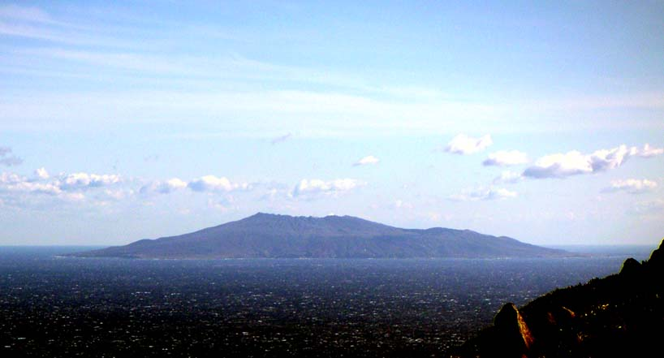
Движущиеся круги
Водоворот Мальстрема
Море дьявола

Slide 12

Сайт
https://arceniyvarlamov.github.io/school-project/project.html

Slide 13
Список литературы
https://ru.wikipedia.org/wiki
https://geo.1sept.ru/view_article.php?ID=200901703
https://tvercult.ru/nauka/taynyi-mirovogo-okeana-metodyi-issledovaniya-morskih-glubin
https://school-science.ru/8/23/41456
https://hotel-all.ru/vietnam/glubiny-okeana-tainy-i-zagadki-mirovoi-okean-velichaishaya-zagadka
https://naked-science.ru/article/sci/nash-sobstvennyj-kosmos-chto-my-uznali-ob-okeane-za-poslednie-10-let
http://newslab.ru/tv/2841

Slide 14
Спасибо за внимание!

